Slide 1

ORGANIZATIONAL BEHAVIOR
S T E P H E N P. R O B B I N S
W W W . P R E N H A L L . C O M / R O B B I N S
T E N T H E D I T I O N
Temelji grupnog ponašanja
© 2003 Prentice Hall Inc. All rights reserved.
PowerPoint Presentation by Charlie Cook

Slide 2
Definiranje i klasificiranje grupa
grupa
Dva ili više pojedinaca koji međusobno djeluju i međusobno su zavisni, okupljeni kako bi postigli specifične glavne ciljeve.
formalna grupa
Određena radna grupa koja je definirana organizacijskim ustrojstvom.
neformalna grupa
Grupa koja nije niti formalno ustrojena niti utvrđena organizacijom; pojavljuje se kao odgovor na potrebu za socijalnim kontaktom.

Slide 3
Definiranje i klasificiranje grupa(cont’d)
zapovjedna grupa
Grupa sastavljena od pojedinaca koji podnose izvještaj izravno specifičnom menadžeru.
grupa za zadatak
Oni koji rade zajedno kako bi obavili zadatak na poslu.
interesna grupa
Oni koji rade zajedno kako bi priskrbili specifični cilj koji svi žele.
prijateljska grupa
Ljudi koji su se zbližili zbog jedne ili više zajedničkih osobina.

Slide 4

Zašto se ljudi pridružuju grupama?
Sigurnost
Status
Samopoštovanje
Pripadanje
Moć
Postizanje ciljeva
8-1
E X H I B I T

Slide 5

Faze razvoja grupe
faza formiranja
Prva faza u razvoju grupe praćena je s velikom količinom nesigurnosti o svrsi, strukturi i vodstvu grupe
faza normiranja
Treća faza u razvoju grupe, okarakterizirana bliskim odnosima i kohezivnošću.
faza sukobljavanja
Druga faza u razvoju grupe označena unutargrupnim sukobima.

Slide 6
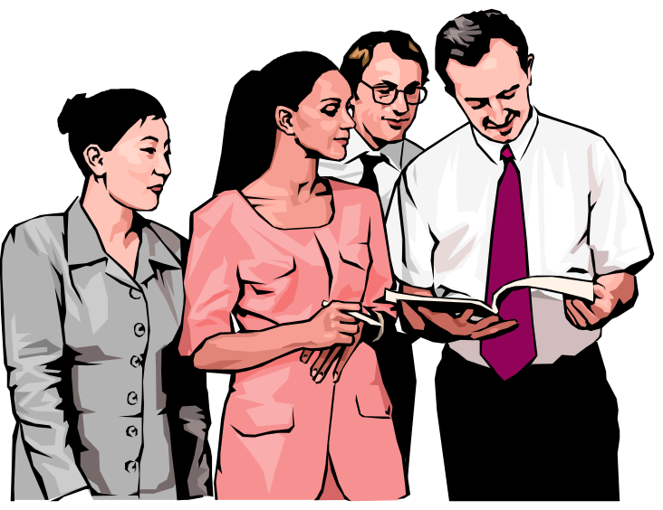
Faze razvoja grupe
faza izvođenja
Četvrta faza u razvoju grupe, kad je grupa potpuno radno sposobna.
zaključna faza
Zadnja faza u razvoju privremenih grupa koju označava veća briga za zaokruživanje aktivnosti, nego za izvođenje zadataka.

Slide 7
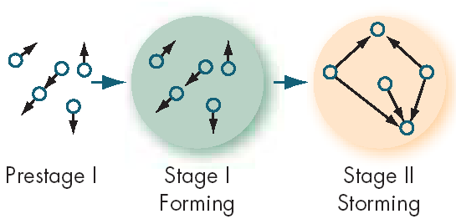
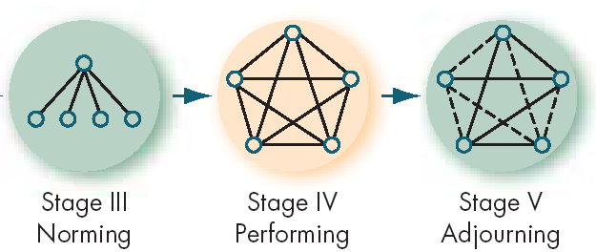
Faze razvoja grupe
Predfaza
Faza 1
Formiranje
Faza 2
Sukobljavanje
Faza 3
Normiranje
Faza 4
Izvođenje
Faza 5
Zaključivanje
8-2
E X H I B I T

Slide 8
Alternativni model: za privremene grupe s krajnjim rokovima
model vremenski određene ravnoteže
Privremene grupe prolaze kroz promjene između inertnosti i aktivnosti (nepokretnosti i djelovanja).
Redoslijed:
Određivanje smjera grupe
Prvo razdoblje inertnosti
Tranzicija na pola puta
Velike promjene
Drugo razdoblje inertnosti
Pojačana aktivnost

Slide 9
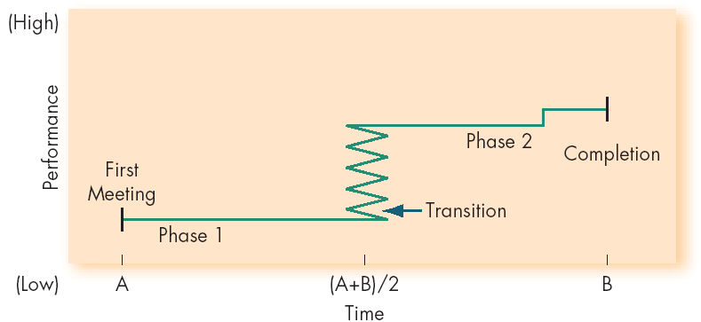
model vremenski određene ravnoteže
visok
učinak
Faza 2
Završetak
Prvi
sastanak
Tranzicija
Faza 1
nizak
vrijeme
8-3
E X H I B I T

Slide 10
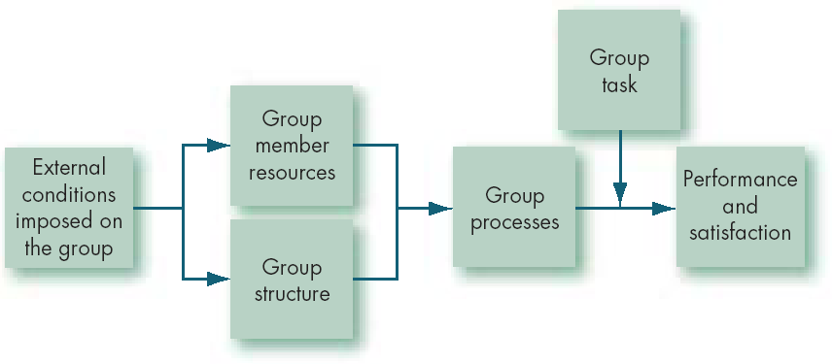
Model ponašanja grupe
Grupni zadatak
Resursi člana grupe
Vanjski uvjeti zadani grupi
Učinak
i
zadovoljstvo
Grupni procesi
Struktura grupe
8-4
E X H I B I T

Slide 11
Vanjski uvjeti nametnuti grupi
Nametnuti uvjeti:
Sveukupna organizacijska strategija
Strukture autoriteta
Formalna pravila
Ograničenost resursa
Proces selekcije
Sustav evaluacije učinka i nagrađivanja
Kultura organizacije
Fizički radni prostor

Slide 12
Resursi članova grupe
Znanje, vještine i mogućnosti
  Međuljudske vještine
    Snalaženje u konfliktnim situacijama
    Zajedničko rješavanje problema
    Komunikacija
  Osobine ličnosti
    Socijabilnost
    Inicijativnost
    Otvorenost
    Fleksibilnost

Slide 13
Struktura grupe - pravila
Formalno vođenje
  Vođenje koje je grupi namentnuto od organizacije.
  Vođe koji uzimaju moć iz pozicija koje imaju u organizacijskoj strukturi.
  Formalni vođe mogu i ne moraju biti i neformalni vođe.

Slide 14

Struktura grupe – pravila
uloga
Skup očekivanih obrazaca ponašanja koji se pripisuju nekome tko zauzima dani položaj u društvenoj jedinici.
identitet uloge
Određeni stavovi i ponašanja koja su u skladu s ulogom.
percepcija uloge
Pojedinčevo shvaćanje kakvo se ponašanje od njega očekuje u danoj situaciji.

Slide 15

Struktura grupe – pravila
očekivanja vezana uz ulogu
Kako drugi vjeruju da bi se osoba trebala ponašati u danoj okolnosti
konflikt uloga
Okolnost u kojoj je pojedinac izložen razilazećim očekiva-njima u vezi pojedinih uloga.

Slide 16
Struktura grupe - norme
Norme
Prihvatljivi standardi ponašanja u grupi koje dijele članovi grupe.
Vrste normi:
Norme radnog učinka
Norme izgleda
Norme socijalnih odnosa
Norme za dodjeljivanje resursa

Slide 17
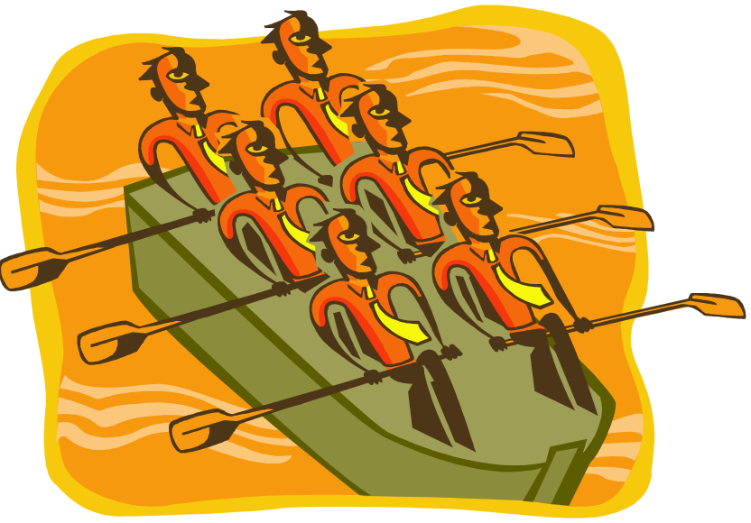
Struktura grupe – norme
konformizam
Prilagođavanje ponašanja pojedinca kako bi se uskladio s normama grupe.
referentne grupe
Važne grupe kojima pojedinci pripadaju ili se nadaju da će pripadati te čijih normi je vjerojatno da će se pridržavati.

Slide 18

Struktura grupe – norme
devijantno ponašanje na radnom mjestu
Antisocijalno ponašanje članova organizacije koje namjerno povrjeđuje utvrđene norme i koje rezultira negativnim posljedicama za organizaciju, njene članove ili oboje.

Slide 19
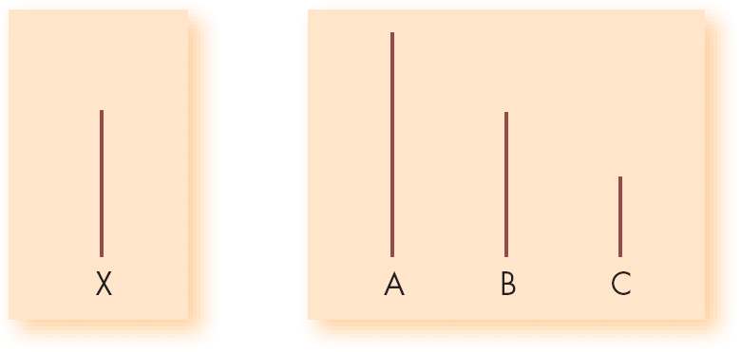
Primjeri karata korištenih u Asch-ovom istraživanju
8-5
E X H I B I T

Slide 20
Tipologija devijantnog ponašanja na radnom mjestu
Kategorija Primjeri
Proizvodnja Rani odlazak s posla
Namjerno spor rad
Nepažljivo trošenje resursa
Vlasništvo Sabotaža
Laganje o broju odrađenih sati
Krađa organizacije
Politička Ogovaranje i širenje glasina
Okrivljivanje kolega
Osobna agresija Seksualno uznemiravanje
Verbalno napadanje
Okradanje kolega
8-6
E X H I B I T

Slide 21
Struktura grupe – status
status
Društveno određen položaj ili poredak kojeg drugi pridaju grupama ili članovima grupa.
Group Norms
Grupne norme
Status Equity
Group Member
Status
Status člana grupe
Jednakost statusa
Culture
Kultura

Slide 22
Struktura grupe - veličina
socijalno zabušavanje
Sklonost pojedinaca ulaganju manje truda kad rade u skupini nego pojedinačno.
Učinak
Očekivani
Stvarni (zbog zabušavanja)
Ostali zaključci:
Grupe s neparnim brojem članova su bolje.
Grupe od 5 ili 7 članova su u globalu bolje od manjih ili većih grupa.
Veličina grupe

Slide 23

Struktura grupe - sastav
demografija grupe
Stupanj do kojeg članovi grupe imaju zajednička demografska obilježja kao što su dob, spol, rasa, razina obrazovanja ili staž u organizaciji i utjecaj ovog obilježja na zaradu.
kohorte
Pojedinci koji, kao članovi grupe, imaju zajednička obilježja.

Slide 24
Sturktura grupe - kohezija
kohezija
Stupanj do kojeg su članovi grupe privlačni jedni drugima i motivirani za ostanak u grupi.
Povećavanje kohezivnosti grupe:
Napravite manju grupu.
Potičite slaganje o ciljevima grupe.
Povećajte vrijeme koje članovi provode zajedno.
Povećajte status grupe i percipiranu težinu zadobivanja članstva u grupi.
Stimulirajte natjecateljstvo s ostalim grupama.
Dodjeljujte nagrade grupama radije nego pojedinim članovima.
Fizički izolirajte grupu.

Slide 25
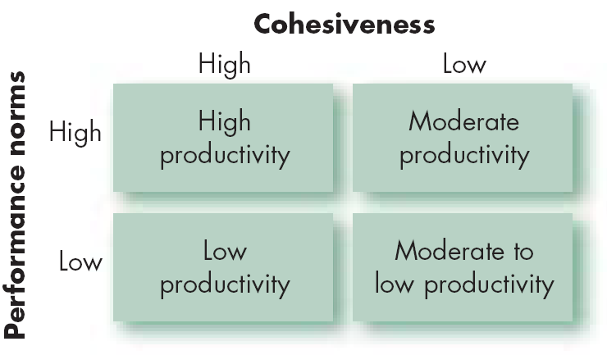
Veze između grupne kohezije, normi i učinka
Kohezija
visoka
niska
Visoka
produktivnost
Umjerena
produktivnost
visoke
Norme
niske
Niska
produktivnost
Umjerena do niska
produktivnost
8-7
E X H I B I T

Slide 26

Grupni procesi
sinergija
Djelovanje dvaju ili više sastojaka koje rezultira učinkom koji je različit od zbroja pojedinačnih sastojaka.
efekt socijalne facilitacije
Sklonost poboljšanja ili pogoršanja radnog učinka u prisutnosti drugih.

Slide 27

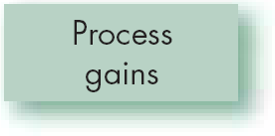
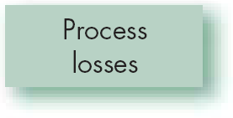
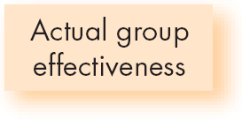
Učinci grupnih procesa
Potencijalna djelotvornost grupe
Procesni dobitci
+
Procesni gubitci
–
Stvarna djelotvornost grupe
=
8-8
E X H I B I T

Slide 28
Zadaci grupe
Donošenje odluka
  Veće grupe pospješuju sakupljanje većeg broja informacija u kompleksnim zadacima.
  Manje grupe su pogodnije za koordinaciju i implementaciju kompleksnih zadataka.
  Jednostavni, rutinski i standardizirani zadaci smanjuju potrebu za efektivnošću grupnih procesa.

Slide 29
Grupno donošenje odluka
Prednosti
  Cjelovitija informacija
  Različiti pogledi
  Veća kvaliteta odluke
  Veće prihvaćanje rješenja
Slabosti
  Potrebno više vremena
  Konformizam
  Dominacija jednog ili nekoliko članova
  Nejasna odgovornost

Slide 30
Grupno donošenje odluka
zasljepljenost
Pojava u kojoj norma za konsenzusom prevladava nad realističom procjenom alternativnih smjerova djelovanja.
polarizacija grupe
Razlika u riziku odluke koju bi prihvatili u grupi u odnosu na onaj rizik odluke koju bi prihvatili pojedinačni članovi iste grupe; može se kretati ka konzervatizmu ili većem riziku.

Slide 31
Tehnike grupnog donošenja odluka
interakcijske grupe
Tipične grupe čiji članovi međusobno komuniciraju licem u lice.
oluja ideja
Proces generiranja ideja koji posebno potiče bilo kakve i sve alternative, suzdržavajući se od bilo kakvih kritika tih alternativa.
tehnika nominalne grupe
Metoda grupnog odlučivanja u kojoj se pojedinačni članovi susreću licem u lice kako bi iznijeli svoja mišljenja na sustavan, ali neovisan, način.
elektronički sastanak
Sastanak na kojem članovi komuniciraju računalima što dozvoljava anonimnost komentara i združivanje glasova.

